Slide 1


Podstawy programowania Java
Łukasz Włodarski

Slide 2

Agenda

Slide 3
Agenda
Wprowadzenie
Czym jest Java?
Dlaczego akurat Java?
Narzędzia
Pierwszy program
Podstawy
Zadania

Slide 4
Wprowadzenie

Slide 5
Wprowadzenie
20% teorii, 80% praktyki;
Prezentacja jako ściąga,
Pytania, pytania, pytania!
3h zajęć w poniedziałki i środy
Jedna przerwa 15 min.
Komunikcja przez slacka
Repozytorium na githubie

Slide 6
Czym jest Java?

Slide 7
Czym jest Java?
Java jest obiektowym języka programowania, działającym na ponad 3 miliardach urządzeń!

Slide 8
Czym jest Java? - uruchamianie
Java uruchamiana jest wewnątrz wirtualnej maszyny (JVM – Java Virtual Machine).

Slide 9
Czym jest Java? - Pamięć
Java automatycznie zarządza pamięcią!

Slide 10
Czym jest Java? – Przenośność
Program napisany w Javie może być uruchomiony na dowolnym systemie operacyjnym pod warunkiem, że ten system posiada JVMa!

Slide 11
Dlaczego akurat Java?

Slide 12
Dlaczego akurat Java?
Najbardziej popularny język programowania (wg TIOBE - https://www.tiobe.com/tiobe-index/)
Skalowalność
Community
Frameworki
Niewyważanie otwartych drzwi
Prosta składnia

Slide 13
Narzędzia

Slide 14
Narzędzia - JRE
Java Runtime Environment,
Zawiera środowisko uruchomieniowe naszej aplikacji

Slide 15
Narzędzia - JDK
Java Development Kit
Zawiera wszystkie podstawowe narzędzia do napisania programu w Javie,
Zawiera w sobie JRE
https://www.oracle.com/technetwork/java/javase/downloads/jdk8-downloads-2133151.html

Slide 16
Narzędzia - IDE
Integrated Development Environment
Narzędzie do tworzenia kodu - ułatwia I przyspiesza pisanie, kompilowanie, edycje, diagnostykę

Slide 17
Narzędzia – IDE przykłady
NetBeans,
Eclipse,
IntelliJ,
jDeveloper,
Etc.

Slide 18
Pierwszy program

Slide 19
Pierwszy program – nowy projekt
Uruchom IntelliJ,
File -> New -> Project… -> Java
Zaznacz “Create project from template”
Wybierz ”Java Hello World”
Podaj nazwę I lokalizację projektu
Finish!

Slide 20
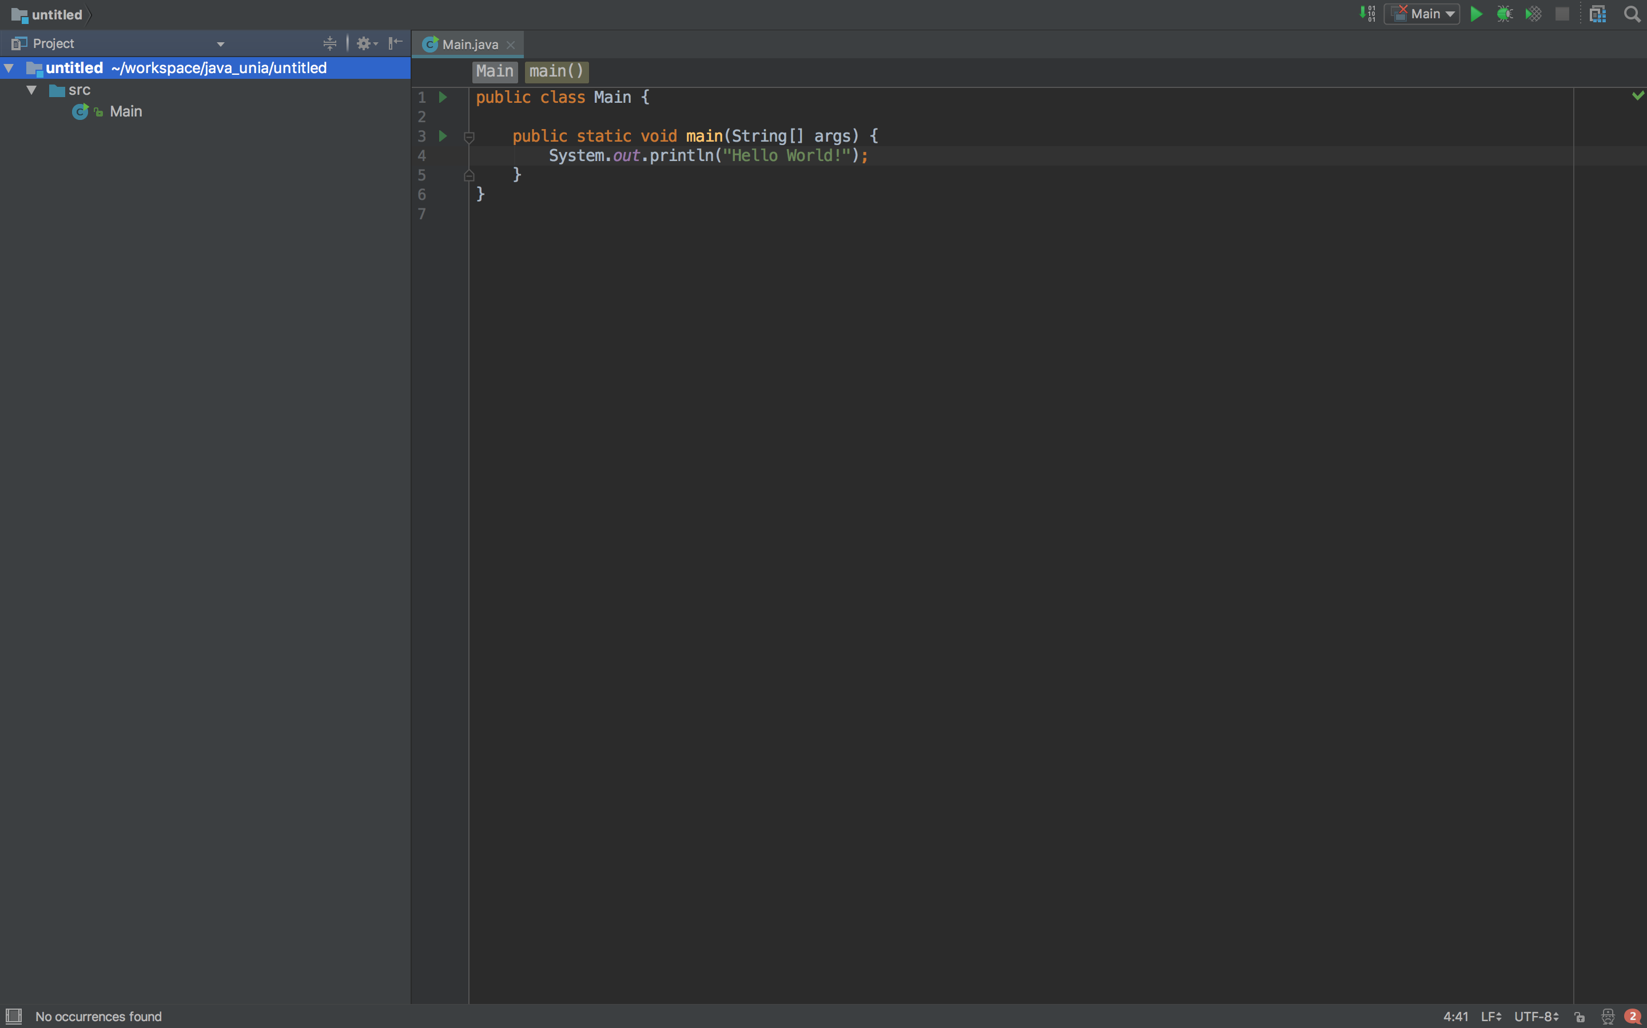
Pierwszy program – nowy projekt

Slide 21
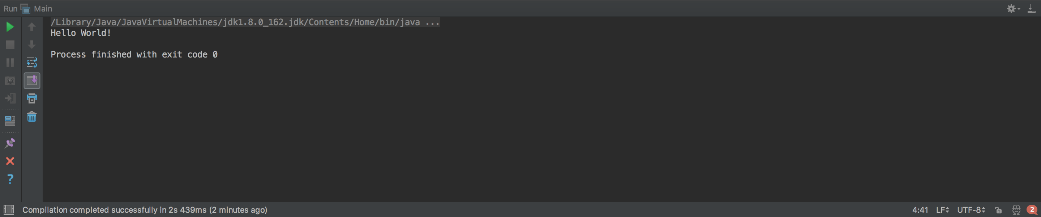
Pierwszy program – uruchomienie
Run -> Run `Main` lub Alt + Shift + F10

Slide 22
Podstawy

Slide 23
Podstawy – typy proste
Całkowite:
byte – 1 bajt – zakres od -128 do 127;
short – 2 bajty – zakres od -32 768 do 32 767;
int – 4 bajty – zakres od -2 147 483 648 do 2 147 483 647;
long – 8 bajtów – zakres od -2⁶³ do 2⁶³-1;
Zmiennoprzecinkowe:
float – 4 bajty
double – 8 bajtów
Znakowe:
char – 0 do 65535 (https://en.wikipedia.org/wiki/List_of_Unicode_characters)
Logiczne:
boolean – true lub false

Slide 24
Podstawy – typy proste
Przykłady:
byte daysInMonth = 31;
short daysInYear = 365;
int peopleInRussia = 146 877 088;
long veryLargeNumber = 72036854775807L;
float pi = 3,14154;
double morePi = 3,141592 653589 793238 462643;
char a = ’a’;
boolean isReady = true;

Slide 25
Podstawy – String
String jest ciągiem znaków i składa się z charów!
Przykład:
String name = ”Marek”;

Slide 26
Podstawy – zmienna
Zmienna przechowuje dowolny typ danych.
int a = 10; - w tym przypadku naszą zmienną jest a!
String name = ”Andrzej”; – a w tym name!

Slide 27
Podstawy – Wypisywanie na ekran
Wypisanie w tej samej linii:
System.out.print(<TU TEKST, LICZBA, ZMIENNA>)
Wypisanie w następnej linii:
System.out.println(<TU TEKST, LICZBA, ZMIENNA>)

Slide 28
Zadania

Slide 29
Zadania - 1
Napisz program, który wypisze Twoje imie I nazwisko.

Slide 30
Zadania - 2
Napisz program, który wypisze Twój wiek, a w nowej linii wypisze Twoje rodzinne miasto.

Slide 31
Zadania - 3
Napisz program, który doda dwie liczby, odejmie dwie liczby, podzieli dwie liczby i przemnoży dwie liczby.
Każdy wynik wypisz na ekran!
Ciekawostka:
Spróbuj podzielić przez zero i zobacz co się stanie ;)

Slide 32
Zadania - domowe
Napisz program, który używa wzoru skróconego mnożenia (a i b zadeklaruj dowolnie), a wynik wypisz na ekran:
(a + b)² = a² + 2ab + b²

Slide 33
Projekt pn. „Ścieżki kariery. Pomorskie IT.” współfinansowanego ze środków Unii Europejskiej w ramach Europejskiego Funduszu Społecznego, Regionalny Program Operacyjny Województwa Pomorskiego na lata 2014-2020, Działanie 5.5. Kształcenie ustawiczne (nr WND – RPPM.
05.05.00-22-0029/16)

Slide 34
Czym jest Java?

